Slide 1
LSTM 交接

Slide 2
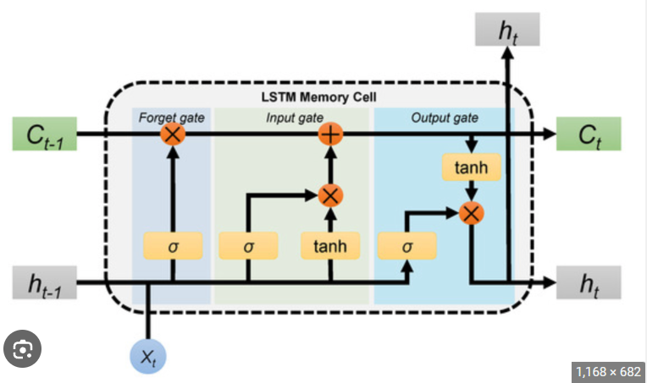
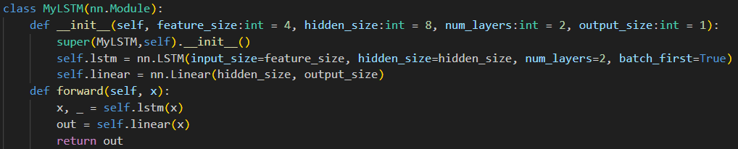
LSTM

Slide 3
gn-3
gn-2
gn-1
gn
gn+1
LSTM 圖示
LOSS (mean square error)
pn-3
pn-2
pn-1
pn
Pn+1
預測時只取這個數值作為tn+1時刻的預測值
Torch.nn.Linear(output_feature的維度, 1)
0
on-4
on-3
on-2
on-1
on
0
cn-4
cn-3
cn-2
cn-1
cn
lstm2
0
hn-4
hn-3
hn-2
hn-1
hn
0
cn-4
cn-3
cn-2
cn-1
cn
lstm1
tn-4
tn-3
tn-2
tn-1
tn

Slide 4
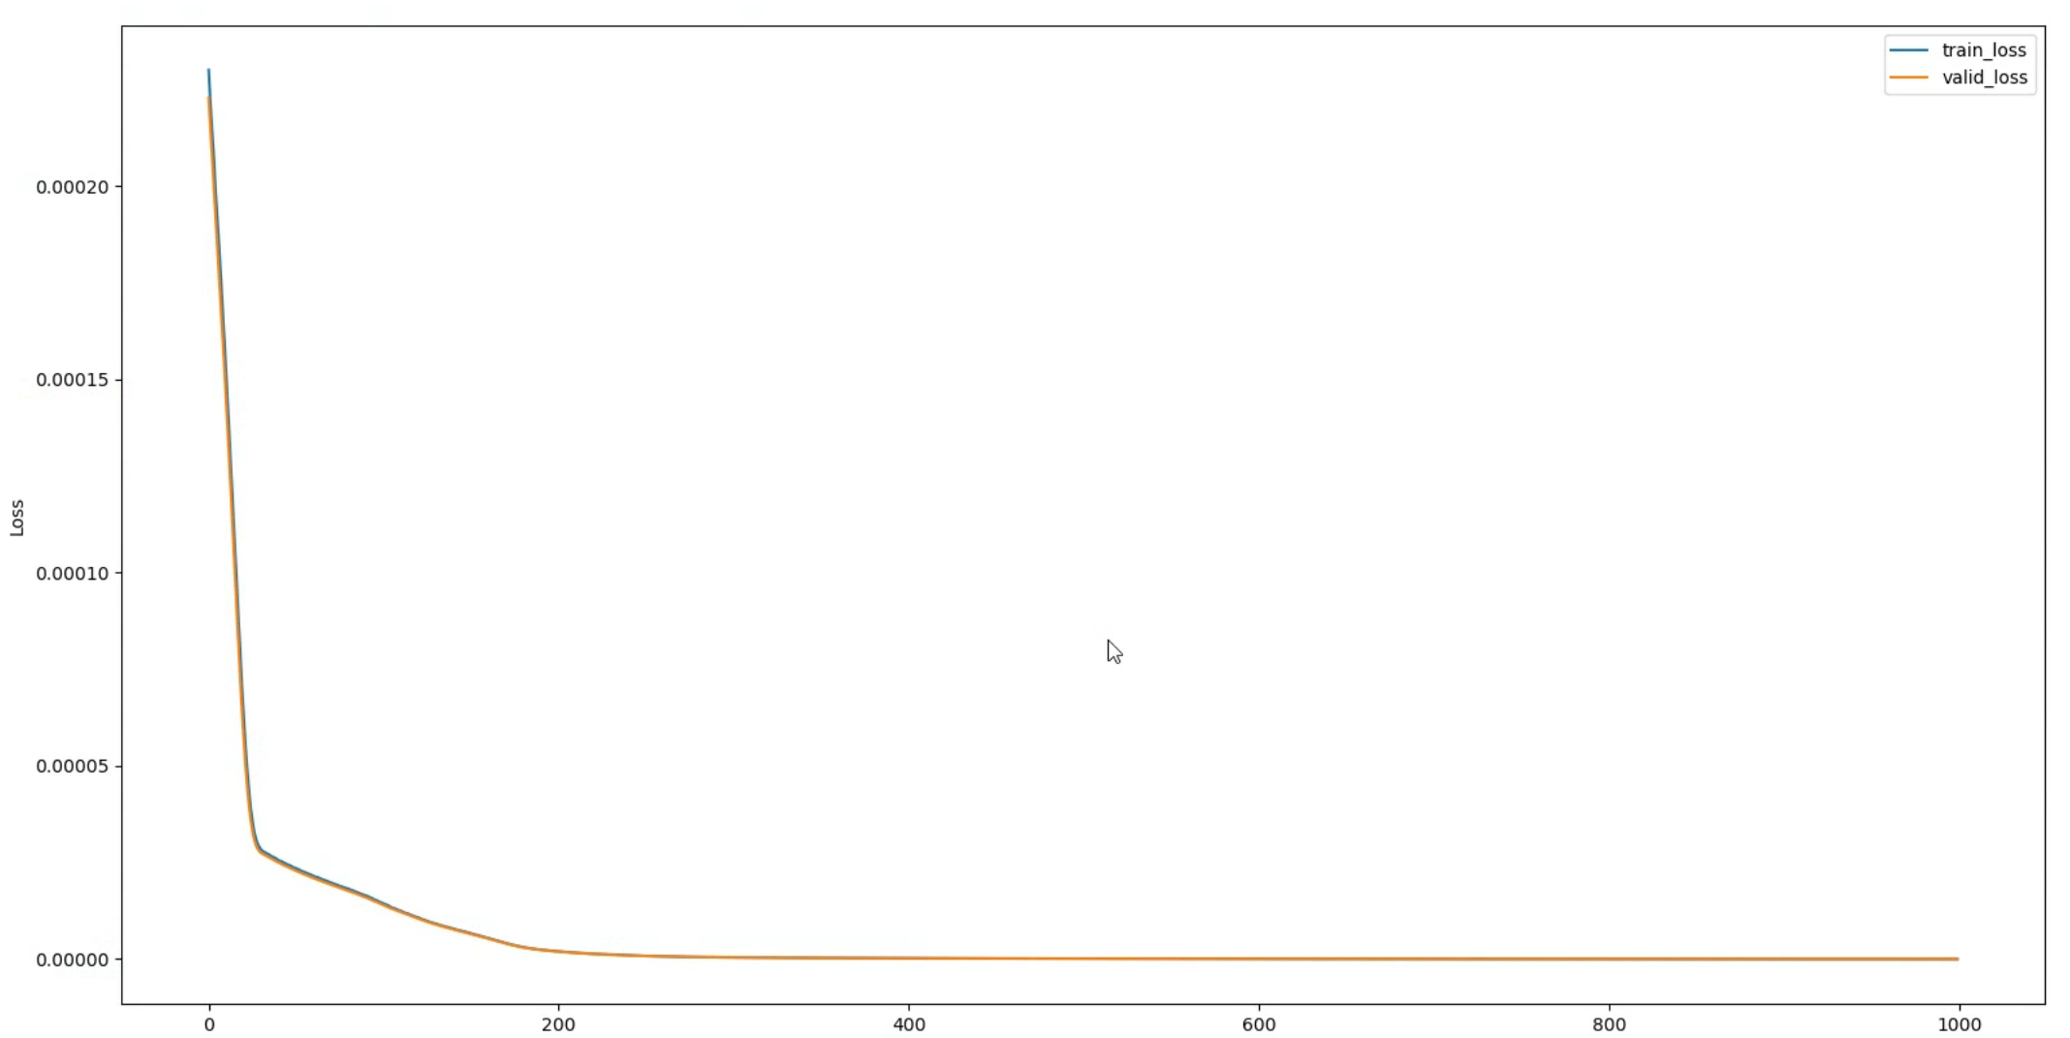
200 epoch時，loss已收斂，雖然繼續訓練loss持續往下降，但下降幅度很小，訓練次數可以參考loss-epoch圖
300 epoch
訓練約4分鐘

Slide 5
THANK YOU

